Slide 1
Bài 9 : THIÊN NHIÊN CHÂU PHI (tiết 1)
1. Vị trí địa lí,hình dạng, kích thước
2. Đặc điểm tự nhiên
a/Địa hình và khoáng sản châu Phi

Slide 2
1. Vị trí địa lí,hình dạng, kích thước
Học sinh quan sát bảng số liệu kết hợp nội dung kiến thức SGK, em hãy cho biết:
1. Diện tích của châu Phi?
2. Châu Phi tiếp giáp với các biển, đại dương nào?
Xích đạo đi qua phần nào của Châu lục?
3. Lãnh thổ Châu Phi chủ yếu thuộc môi trường nào? Kể tên các dòng biển nóng, dòng biển lạnh chảy ven bờ Châu Phi?
4. Nhận xét về hình dạng, đường bờ biển của Châu Phi?
5. Ý nghĩa của kênh đào Xuy-ê đối với giao thông đường biển quốc tế như thế nào ?

Slide 3
2. Đặc điểm tự nhiên
a/Địa hình và khoáng sản châu Phi
Dựa vào sự hiểu biết của mình, kết hợp với nội dung kiến thức SGK, em hãy cho biết:
1. Ở Châu Phi có dạng địa hình nào là chủ yếu? Nhận xét về sự phân bố đồng bằng?
3. Các em hãy kể tên các khoáng sản ở Châu Phi.

Slide 4
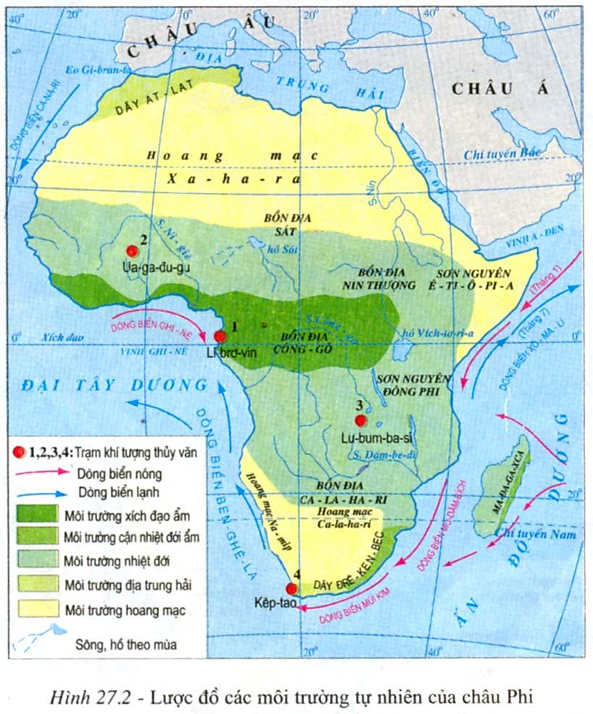
b/. Các đặc điểm khác của môi trường tự nhiên
Đọc Hình 27.2
Cho biết châu Phi có các môi trường tự nhiên nào?

Slide 5
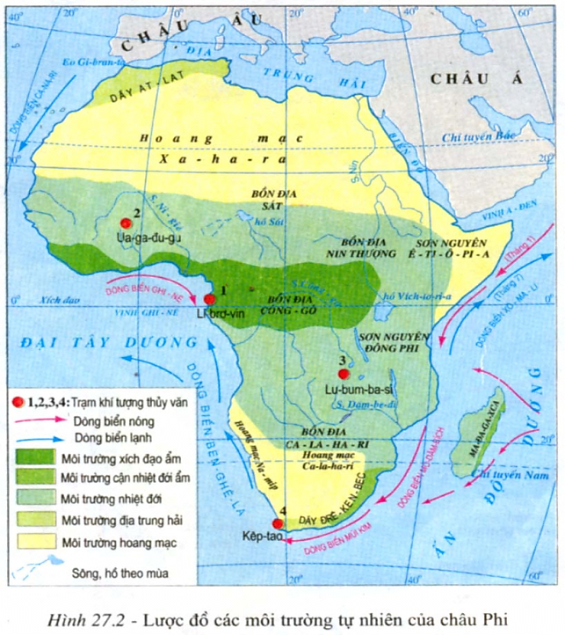
Quan sát H27.2
- Nhận xét sự phân bố của các môi trường tự nhiên ở châu Phi?
- Giải thích tại sao các môi trường tự nhiên lại phân bố như vậy?

Slide 6
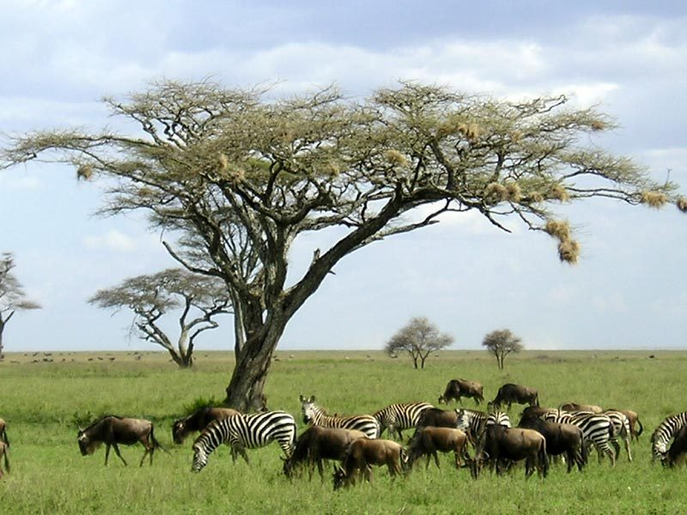
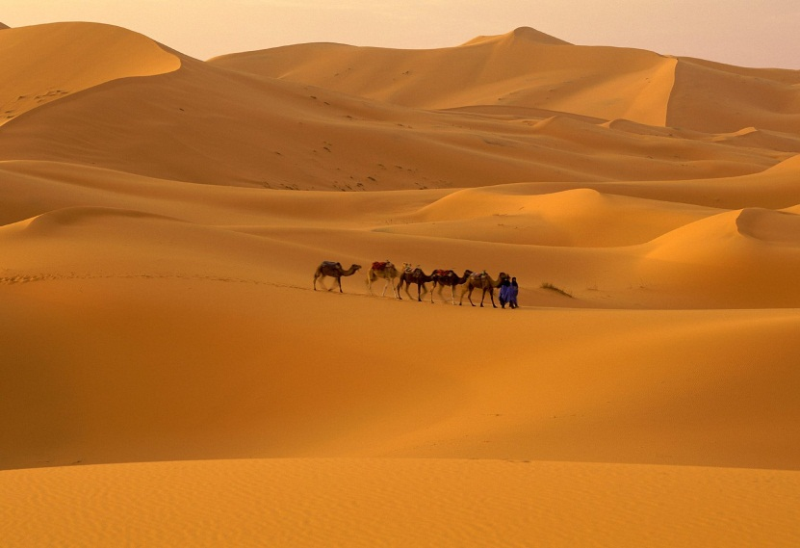
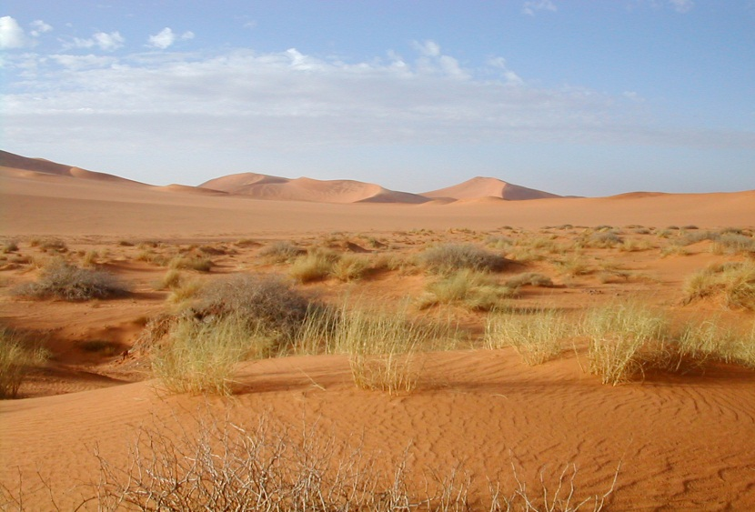
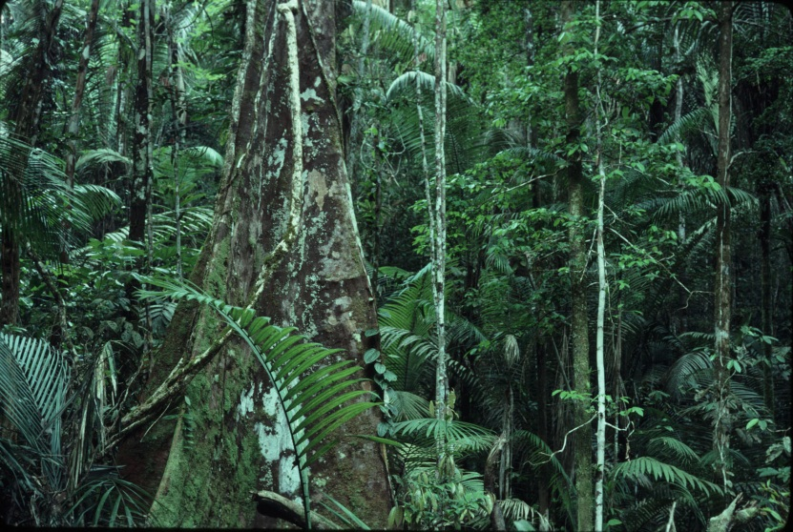
Các bức ảnh sau thuộc môi trường địa lí nào?
Chúng hình thành trong điều kiện tự nhiên như thế nào?
A
B
C
D
D

Slide 7
Bài 9 : THIÊN NHIÊN CHÂU PHI (2 tiết)
CHUẨN BỊ:
Lược đồ hình 27.2 , 29.1
Hình 29.2
Bảng số liệu thống kê về tỉ lệ gia tăng dân số một số quốc gia châu Phi.
Một số hình ảnh về các thành phố lớn, hình ảnh về các tệ nạn, xung đột tộc người ở châu Phi.
Sách giáo khoa Địa lí 7, tập trắng, bút, thước,…

Slide 8
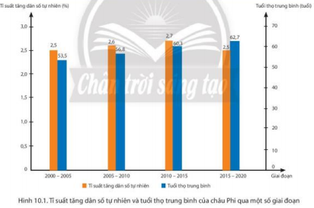
Quan sát lược đồ và trả lời các câu hỏi trong SGK trang 89
1.NHỮNG VẤN ĐỀ VỀ DÂN CƯ:

Slide 9
Quan sát lược đồ, một số hình ảnh và trả lời các câu hỏi trong SGK trang 91, 92
2.NHỮNG VẤN ĐỀ XÃ HỘI
Châu Năm 2001 | Diện tích (triệu km²) | Dân số (triệu người) | Tỉ lệ dân số (so với thế giới) % | Tỉ lệ gia tăng tự nhiên (%)
Châu Á | 44,4 | 3766 | 60,8 | 1,3
Châu Âu | 10 | 728 | 11,6 | - 0,1
Châu Đại Dương | 8,5 | 31 | 0,5 | 1,0
Châu Mĩ | 42 | 850 | 13,7 | 1,4
Châu Phi | 30 | 818 | 13,4 | 2,4
Tổng thế giới | 134,9 | 6193 | 100 | 1,3
Tên nước | Dân số (triệu người) | Tỉ lệ sinh (%o) | Tỉ lệ tử (%o) | Tỉ lệ gia tăng tự nhiên (%)
Ê-ti-ô-pi-a | 65,4 | 44 | 15 | 2,9
Ai cập | 69,8 | 28 | 7 | 2,1
Tan-da-ni-a | 36,2 | 41 | 13 | 2,8
Ni-giê-ri-a | 126,6 | 41 | 14 | 2,7
CH Nam Phi | 43,6 | 25 | 14 | 1,1

Slide 10
LUYỆN TẬP (Giải ô chữ)
1. Đây là hoang mạc nằm ở phía nam Châu Phi?
2. Châu phi nằm tương đối cân xứng 2 bên đường …
3. Đây là một dãy núi nằm ở tây bắc châu Phi?
4. Là khoáng sản có nhiều ở ven biển bắc Phi?
5. Đây là một sơn nguyên rộng lớn ở đông Phi?
6. Đây là hoang mạc rộng lớn nhất ở châu Phi?
7. Tên 1 con sông dài nhất thế giới?

